Slide 1
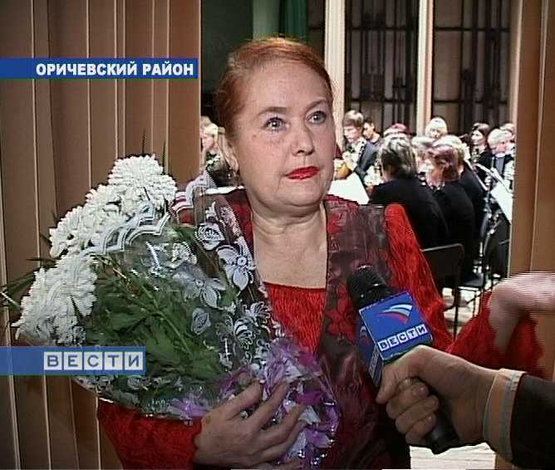
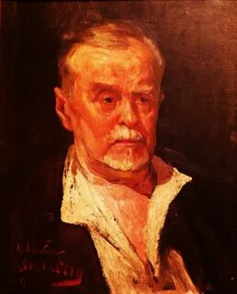
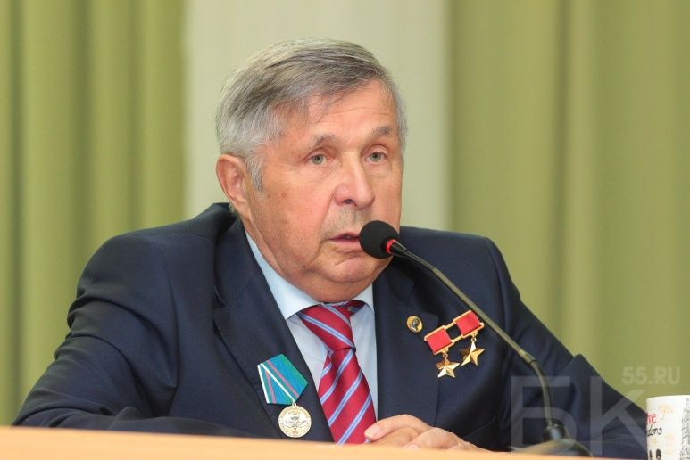
Оричевский район — родина многих известных людей.

Slide 2
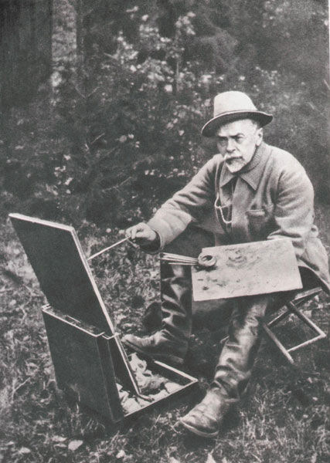
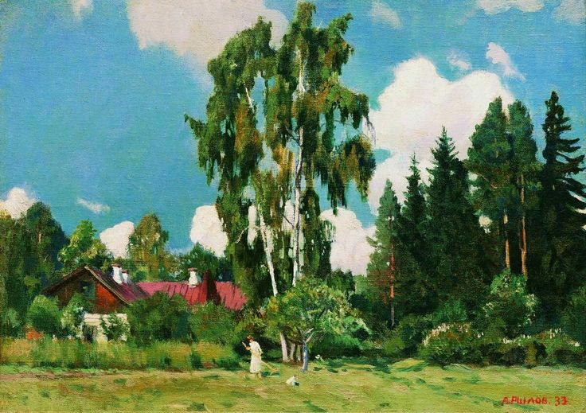

Slide 3
Аркадий Александрович Рылов родился в поселке Истобенск, Вятской губернии — русский и советский художник — живописец-пейзажист, график и педагог. Член объединений «Мир искусства», «Союз русских художников», АХРР, член-учредитель Ленинградского Союза художников, профессор Ленинградского института живописи, скульптуры и архитектуры Всероссийской академии художеств, заслуженный деятель искусств РСФСР (1935).
Учился в Центральном училище технического рисования барона А. Л. Штиглица (1888–1891) у К. Я. Крыжицкого и в Императорской Академии художеств (1894–1897) у А. И. Куинджи, оказавшего сильное влияние на его творчество.
Пейзажи Рылова воссоздают романтизированный образ русской природы («Зелёный шум», 1904, Третьяковская галерея, Москва и Русский музей, Санкт-Петербург; «В голубом просторе», 1918, Третьяковская галерея; «Лесная река», 1929, Русский музей). Обращался также к историко-революционной тематике («Ленин в Разливе», 1934, Русский музей), иллюстрировал детские книги.
Преподавал в Санкт-Петербурге (Петрограде, Ленинграде) в Рисовальной школе Общества поощрения художеств (1902–1918) и в Свободных художественных мастерских — Вхутеине (1918–1929; профессор).
Аркадий Александрович Рылов скончался в Ленинграде в 1939 году, не оставив наследников.

Slide 4
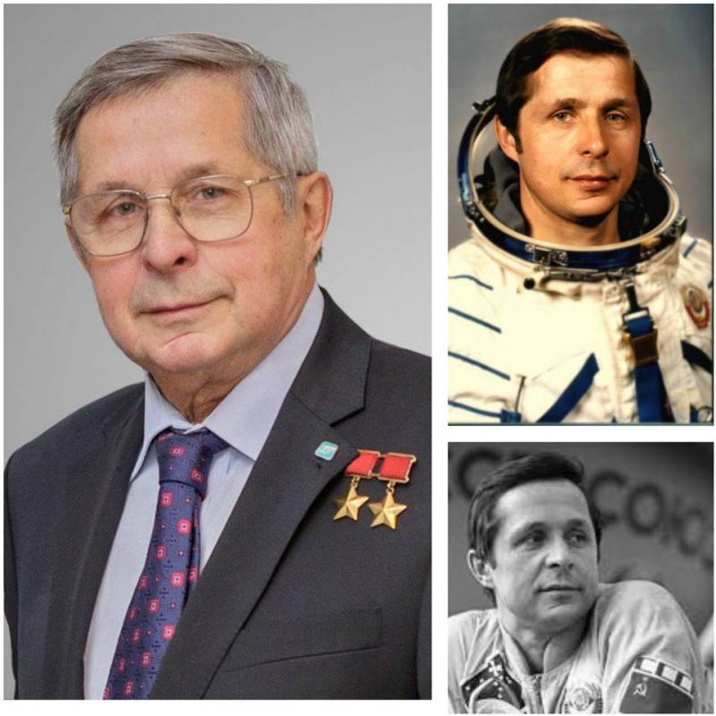
Виктор Петрович Савиных — лётчик-космонавт, дважды Герой Советского Союза, доктор технических наук, профессор, президент Ассоциации Российских вузов, академик Международной академии астронавтики, ректор Московского государственного университета геодезии и картографии.

Slide 5
Родился 7 марта 1940 года в деревне Берёзкины Оричевского района Кировской области. После окончания в 1960 году Пермского техникума железнодорожного транспорта работал на Свердловской железной дороге. В 1969 году окончил Московский институт инженеров геодезии, аэрофотосъёмки и картографии и начал работать в конструкторском бюро, занимался разработкой приборов для космических аппаратов, принимал участие в управлении полётами космических кораблей.
В 1978 году зачислен в Отряд космонавтов. Весной 1981 года совершил 75-суточный космический полёт в качестве бортинженера на корабле «Союз Т-4» совместно с лётчиком-космонавтом СССР подполковником В.В. Коваленком. Всего на счету В.П. Савиных три полёта в космос, шесть раз он был дублёром различных экипажей.
В 1988 году, после ухода из отряда космонавтов, Савиных был избран ректором Московского института геодезии, аэрофотосъёмки и картографии (с 2007 года занимает пост президента данного учебного заведения).
Виктор Савиных — почётный гражданин городов Калуга, Пермь, Киров (Россия), Джезказган (Казахстан), Улан-Батор, Дархан (Монголия).

Slide 6
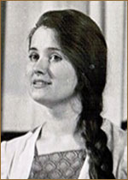
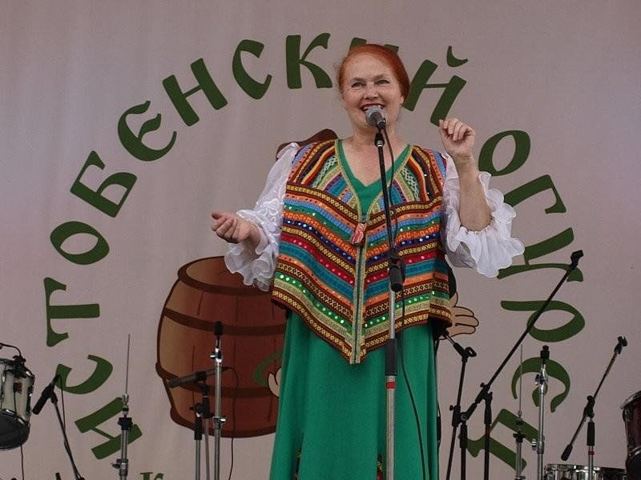
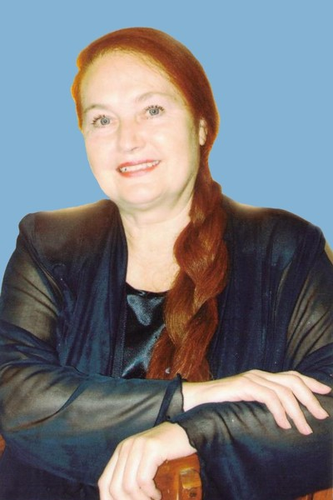
БАЖИНА ЛЮБОВЬ ИВАНОВНА
Певица. Заслуженная артистка Российской Федерации (2002).

Slide 7
БАЖИНА ЛЮБОВЬ ИВАНОВНА
Певица. Заслуженная артистка Российской Федерации (2002).Родилась 25 декабря 1943 года в посёлке Стрижи Оричевского района Кировской области. Ещё школьницей участвовала в конкурсах художественной самодеятельности. После окончания школы была пионервожатой, вела самодеятельные певческие кружки. Не поступив в Ленинградский театральный институт, вернулась домой, преподавала немецкий в Монастырщинской школе и продолжала участвовать в смотрах. В 1964 году стала лауреатом Всероссийского фестиваля народного творчества. На смотре в Свердловске была замечена Ирмой Яунзем и рекомендована Кировской филармонией на учебу во Всесоюзную творческую мастерскую эстрадного искусства в Москве, что на ВДНХ. После окончания учебы проработала три года в Кировской филармонии, затем много лет была солисткой Ленинградского мюзик-холла. Много гастролировала как на родине, так и за рубежом (ГДР, Польша, Болгария, Мексика, Перу, Венесуэла, Индия, Судан и др.).В 1991 году вернулась в Кировскую область, где продолжила своё певческое и сценическое творчество, складывала песни о родных деревнях и посёлках, лирические песни на стихи местной поэтессы Л.В.Ишутиновой.В составе оркестра под управлением А.Логинова выступала в Париже и других городах Франции, ездила с делегацией в Чечню. Народная любовь присвоила ей звание «Голос Вятки».
Умерла 28 января 2012 года.
/

